Slide 1
Изменения действующего законодательства в области подключения (технологического присоединения) объектов капитального строительства к сетям газораспределения и практика привлечения лиц к административной ответственности по статье 9.21 КоАП РФ

Slide 2
Заместитель руководителя – начальник отдела информационно-аналитического и взаимодействия с полномочным представителем Президента РФ
Батурин Сергей Владимирович

Slide 3
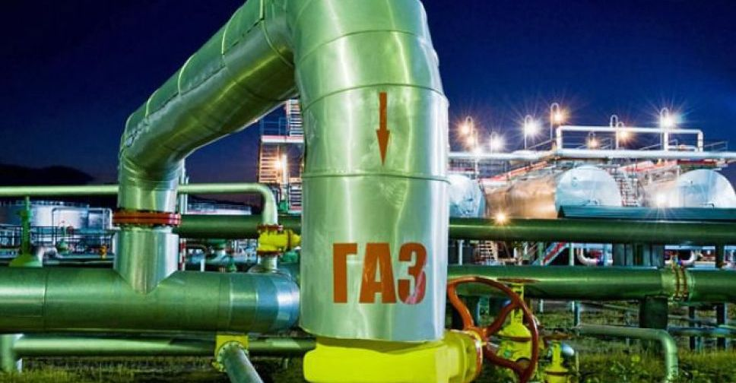
Транспортировка газа по газопроводам

Slide 4
Действующие правила и порядок подключения (технологического присоединения)
к сетям газопотребления
Правила подключения (технологического присоединения) объектов капитального строительства к сетям газораспределения, утвержденные постановлением Правительства Российской Федерации от 30.12.2013 N 1314;
Положение об обеспечении доступа организаций к местным газораспределительным сетям, утвержденное постановлением Правительства Российской Федерации от 24.11.1998 N 1370;
Правила определения и предоставления технических условий подключения объекта капитального строительства к сетям инженерно-технического обеспечения, утвержденные постановлением Правительства Российской Федерации от 13.02.2006 N 83.

Slide 5
Уточнение понятий
«Фактическое присоединение» - комплекс технических мероприятий, обеспечивающих физическое соединение (контакт) сети газораспределения исполнителя или сети газораспределения и (или) сети газопотребления основного абонента с сетью газопотребления объекта капитального строительства заявителя с осуществлением пуска газа в газоиспользующее оборудование заявителя, а в случае присоединения объекта сети газораспределения к другой сети газораспределения - в сеть газораспределения заявителя.
«Исполнитель» - газораспределительная организация, владеющая на праве собственности или на ином законном основании сетью газораспределения, к которой планируется подключение (технологическое присоединение) объекта капитального строительства или сети газораспределения заявителей.
«Точка подключения» - место соединение сети газораспределения исполнителя с сетью газопотребления или газораспределения заявителя.

Slide 6
Три категории потребителей
Максимальный часовой расход газа газоиспользующего оборудования (далее - ГО) не превышает 20 куб. метров в час включительно с учетом расхода газа ГО, ранее подключенного, при условии, что расстояние от ГО до сети газораспределения газораспределительной организации, в которую подана заявка, с проектным рабочим давлением не более 0,3 Мпа, составляет не более 200 метров
Максимальный часовой расход газа газоиспользующего оборудования которых составляет менее 500 куб. метров в час и (или) проектное рабочее давление в присоединяемом газопроводе менее 0,6 МПа включительно, и (или) указанная сеть газораспределения пролегает по территории двух и более муниципальных образований
Максимальный часовой расход газа газоиспользующего оборудования которых составляет менее 500 куб. метров в час и (или) проектное рабочее давление в присоединяемом газопроводе менее 0,6 МПа включительно, и (или) указанная сеть газораспределения пролегает по территории не более чем одного муниципального образования

Slide 7
Новый порядок установления платы по индивидуальному проекту
Плата за технологическое подключение
Технические параметры проекта газоснабжения
Стандартизированные тарифные ставки

Slide 8
Отказ в выдаче технических условий
Основанием для отказа в выдаче технических условий является отсутствие технической возможности подключения (технологического присоединения) объекта капитального строительства к сети газораспределения исполнителя, в том числе при отсутствии пропускной способности технологически связанных с сетью газораспределения исполнителя сетей газораспределения и газотранспортной системы, за исключением случаев, когда устранение этих ограничений учтено в инвестиционных программах исполнителя или иных инвестиционных программах в текущем календарном году.

Slide 9
Простое информирование заявителя об отсутствии технической возможности подключения (технологического присоединения) объекта капитального строительства к сети газораспределения не является мотивированным. В мотивированном отказе должна быть указана причина отказа в подключении (полная загрузка существующих сетей, не позволяющая подключать новых потребителей, отсутствие инвестиционных программ для развития существующих сетей).

Slide 10
Отказ в выдаче технических условий в связи с наличием основного абонента, либо бесхозяйных сетей
«Основной абонент» - юридическое или физическое лицо, которое не оказывает услуги по транспортировке газа, владеющее на праве собственности или на ином законном основании объектом сети газораспределения и (или) газопотребления.
В случае отсутствия документов, подтверждающих право собственности на сети газораспределения или газопотребления, такие сети можно отнести к «бесхозяйным».
Газораспределительная организация не может отказать в подключении заявителя, и в случае невозможности подключиться к сетям основного абонента (или бесхозяйным), газораспределительная организация должна выдать договор о подключении к своим сетям.

Slide 11
Квалификация нарушений Правил со стороны газораспределительных организаций
Нарушение газораспределительной организацией положения Правил подключения квалифицируется как нарушение статьи 9.21 КоАП.
Нарушение Правил со стороны иного законного владельца сети газораспределения и (или) газопотребления, не имеющего статус газораспределительной организации, к которой производится подключение (технологическое присоединение), не может быть квалифицировано по статье 9.21 КоАП.

Slide 12
СПАСИБО ЗА ВНИМАНИЕ

